Slide 1



TRƯỜNG TIỂU HỌC HÒA NGHĨA
CHÀO MỪNG
QUÝ THẦY, CÔ GIÁO VỀ DỰ GIỜ THĂM LỚP
Môn: Tiếng Việt - Lớp 2A
Giáo viên: Nguyễn Thị Mai Lan

Slide 2


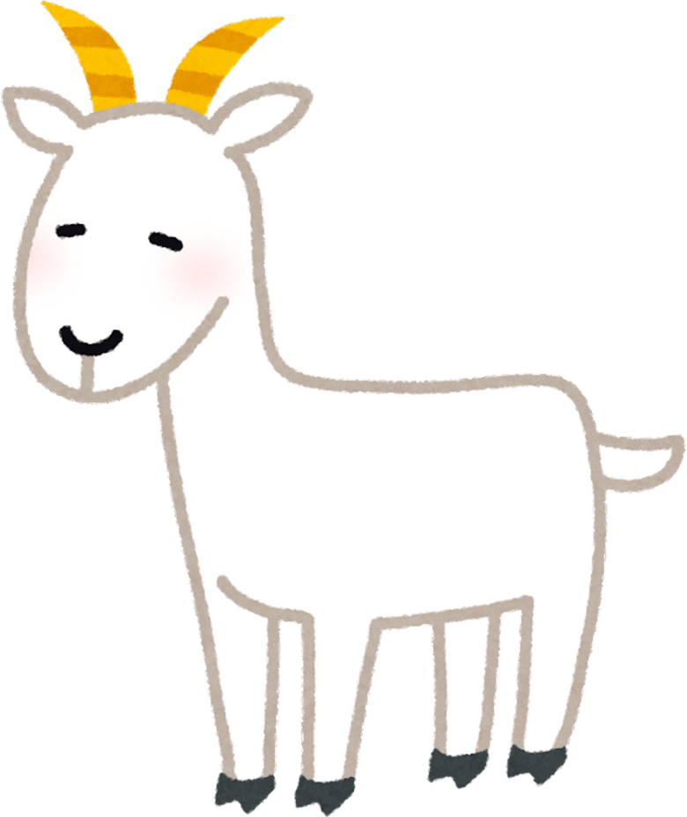
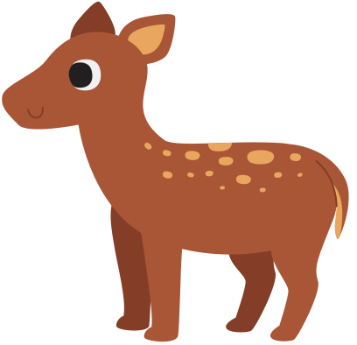

Bài 19:
CẢM ƠN ANH HÀ MÃ
(tiết 3)
Viết chữ hoa: M

Slide 3


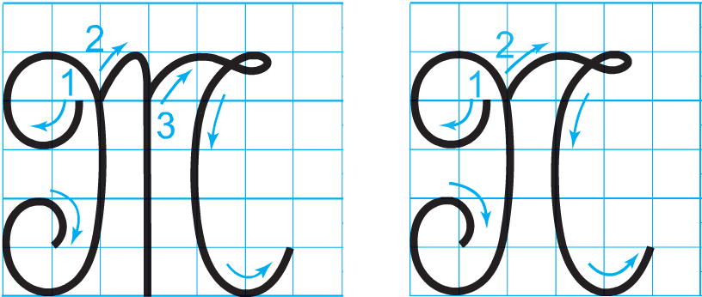
Chữ M cao mấy ô li?
Chữ M rộng mấy ô li?
Cao 5 ô li
Rộng 6 ô li

Slide 4
Chữ hoa M được viết bởi mấy nét?
Được viết bởi 3 nét.
- Nét 1 là nét móc 2 hai đầu.
-Nét 2 là nét móc xuôi trái.
-Nét 3 là kết hợp của các nét cơ bản lượn ngang, cong trái.

Slide 5

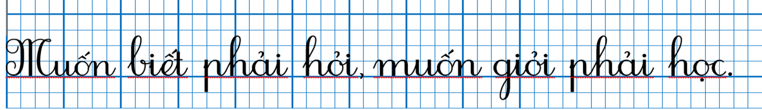
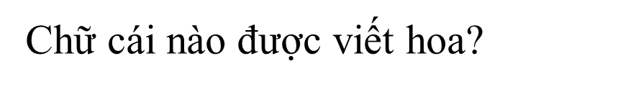
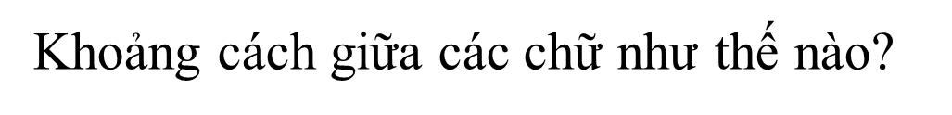
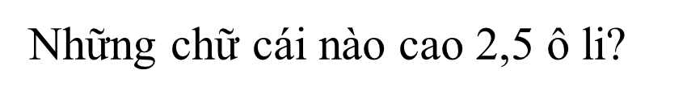
Viết câu ứng dụng:

